Slide 1

Machine Learning을 이용한
PIZZA 브랜드 & 위치 추천
김로렌스
김종완
김용제
박화진
발표일 2019. 07.11

Slide 2
07.02
07.03
07.04
07.10
07.05
07.06
07.07
07.09
07.08
07.11
주제 선정
데이터 크롤링
데이터 크롤링
데이터 크롤링
크롤링 & 정제
프로젝트 기간 총 11일
데이터 정제
EDA&시각화
머신러닝
머신러닝
마무리

Slide 3

김로렌스
김용제
김종완
박화진
전국 피자헛 스크래핑
미스터피자 스크래핑
전국구 지도(json file) 생성
kmeans cluster 분석
전국 아파트
평당 매매가(땅값) 스크래핑
전국 대학교 데이터 수집
1인가구 인구 데이터 수집
SQL DB생성
전국 도미노피자 스크래핑
전국 피자 매장 수 파악
전국 대학교 좌표 수집
kmeans cluster 분석
위치 선정 모듈 생성
전국 피자스쿨 스크래핑
전국 초,중,고등학교 데이터 수집
인구 데이터 수집
상권 데이터 정제
지도, 시각화
브랜드 선정 머신러닝

Slide 4
주제 소개
분석 Tool 소개
데이터 소개
EDA
Machine Learning
마무리

Slide 5
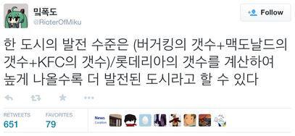
주제 선정 이유
버거지수를 만들어서 도시의 발전 수준을 비교하려는 아이디어가 획기적이었어서
피자지수를 만들어서 비교해보고자 했음. 평균적으로 피자의 가격이 버거보다 높기 때문에
보다 더 수준 차이를 잘 나타내어줄 것이라고 예측.
전반적으로 가격대가 낮은 피자스쿨과,
전반적으로 가격대가 높은 피자헛, 미스터피자, 도미노 피자를 비교해서
지역별로 많고 적음을 분석하고 추가로 수집한 정보들을 사용해서
새로이 피자 가게를 열고 싶어하는 업자에게 피자 브랜드를 추천해주고
지리학적 분석을 통해 입점 위치를 추천해주고자 함.

Slide 6




분석 대상 피자 브랜드

Slide 7
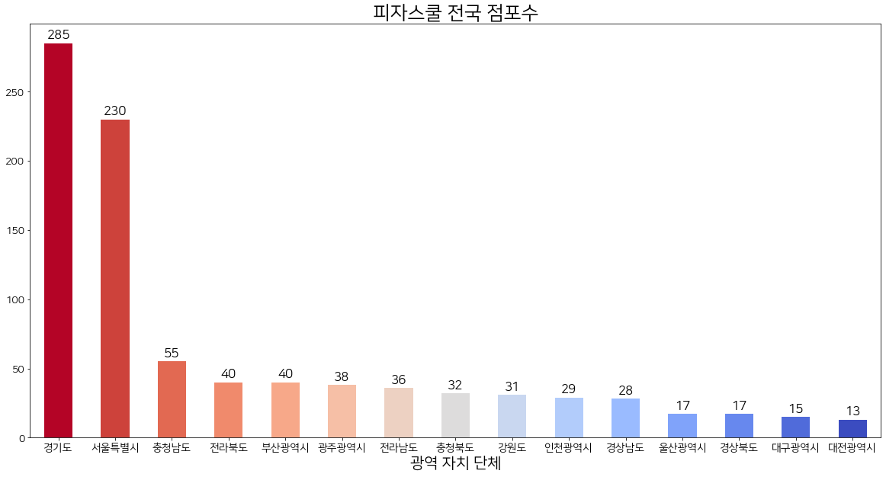
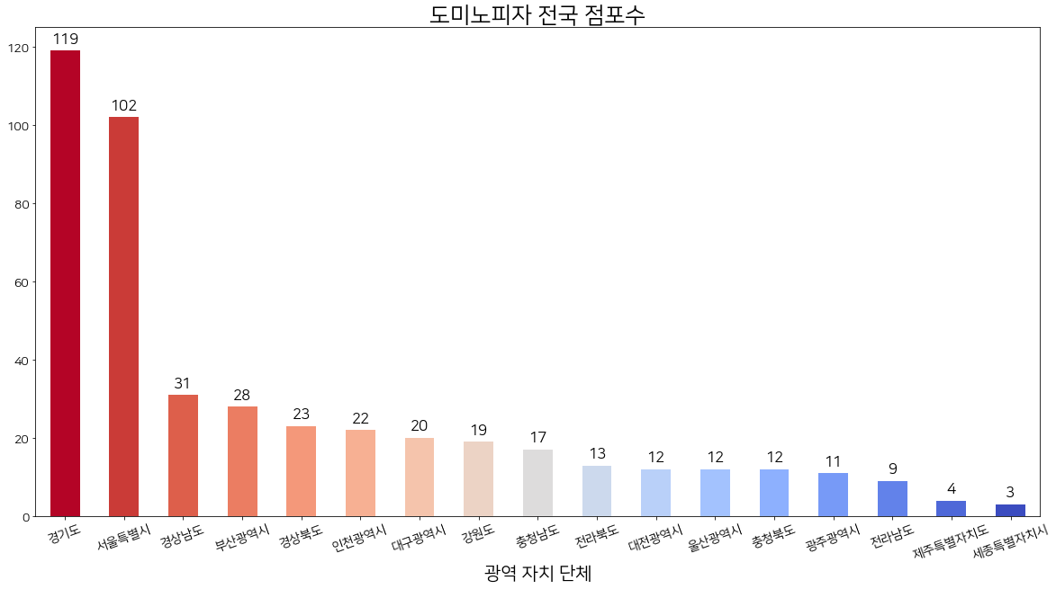
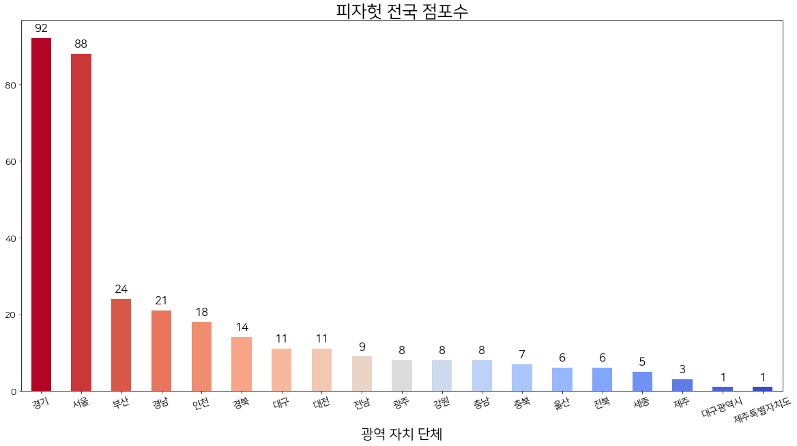
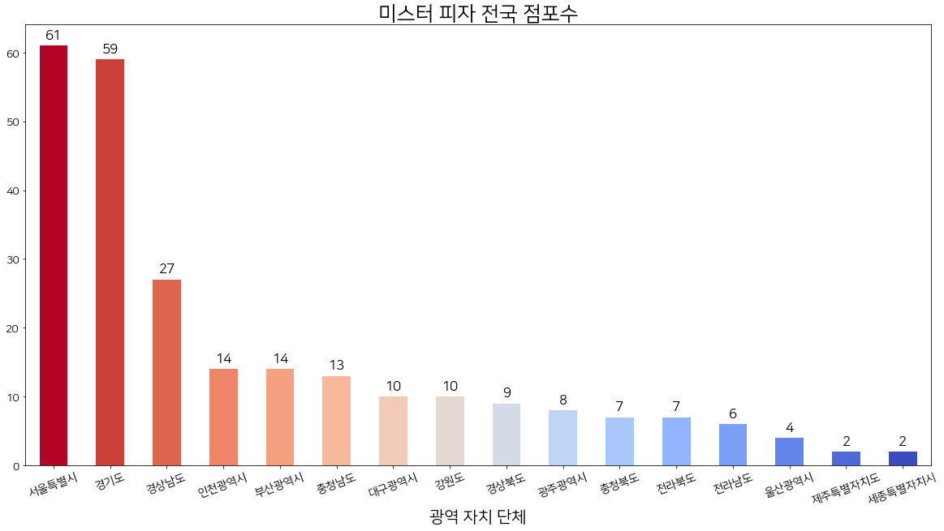
각 피자 브랜드별 점포수

Slide 8


분석 Tool 소개
프로그래밍 언어 : Python 3
IDE(개발도구) : Jupyter Notebook
정제 프로그램 : Notepad++, MS Excel
분석 라이브러리 : BeautifulSoup, Json, Selenium, Pandas, Matplotlib, scipy …

Slide 9
수집, 정제한 데이터

Slide 10
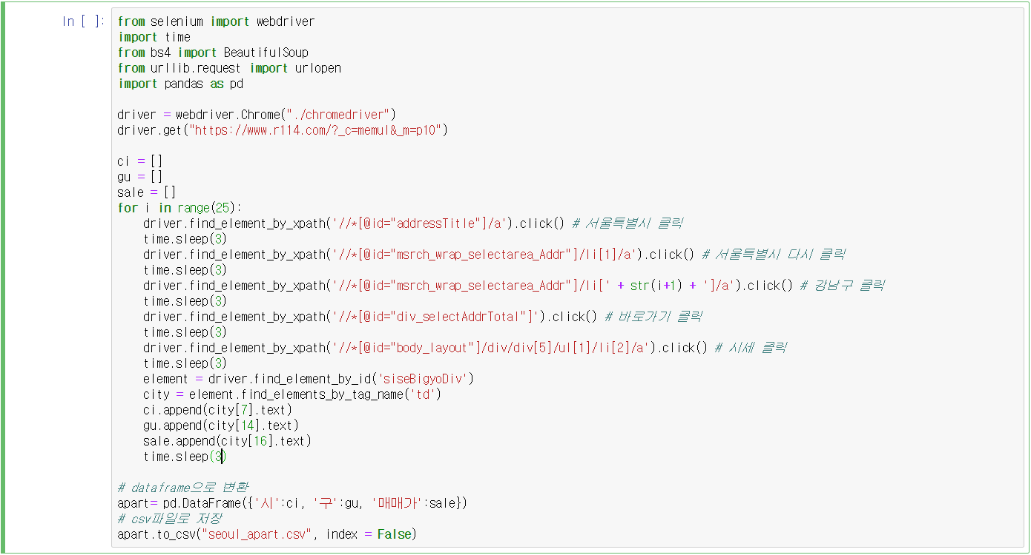
파이썬을 이용한 스크래핑

Slide 11
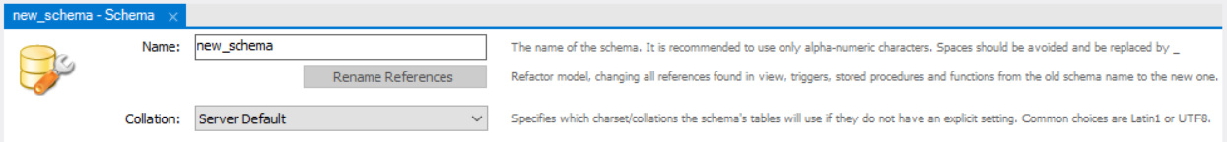
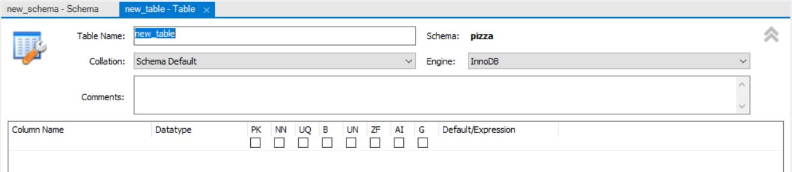
SQL DB 생성
1) 스키마 생성
↓
2) 테이블 생성
↓

Slide 12
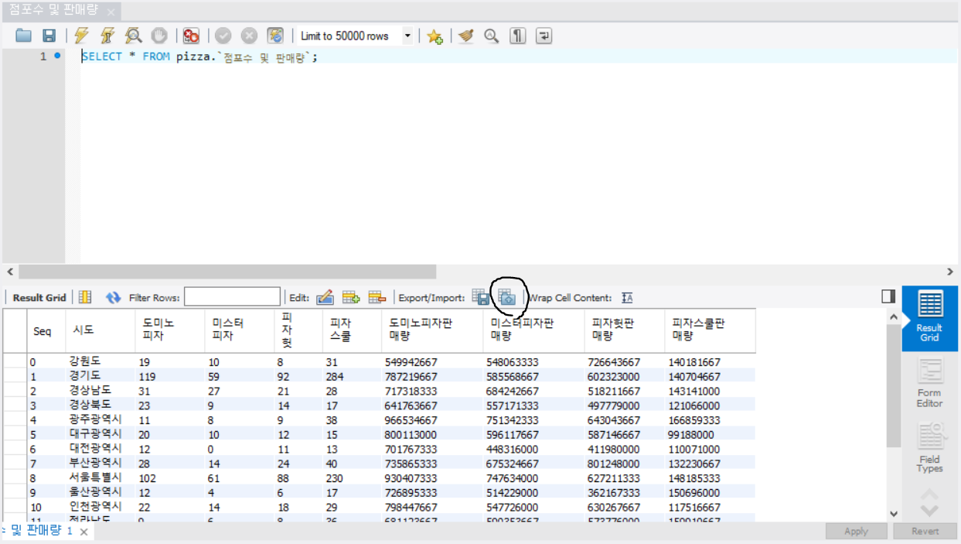
SQL DB 생성
3) 데이터 생성
CSV파일을 MYSQL에 IMPORT

Slide 13
피자스쿨
store | city | district | address | lng | lat
가락시영점 | 서울특별시 | 송파구 | 서울특별시 송파구 가락로 63 | 127.103355 | 37.499981
가락점 | 서울특별시 | 송파구 | 서울특별시 송파구 송이로 93 | 127.121060 | 37.497955
가양대교점 | 서울특별시 | 강서구 | 서울특별시 강서구 화곡로68길 36 | 126.856372 | 37.558537
가양점 | 서울특별시 | 강서구 | 서울특별시 강서구 강서로 506 | 126.842017 | 37.570574
가운점 | 경기도 | 남양주시 | 경기도 남양주시 가운로2길 59 | 127.157160 | 37.600438
가재울점 | 서울특별시 | 서대문구 | 서울특별시 서대문구 거북골로 120 | 126.915728 | 37.576174
… | … | … | … | … | …

Slide 14
피자스쿨
store | city | district | population | address | lng | lat | singlesRatio
가락시영점 | 서울특별시 | 송파구 | 679824.0 | 서울특별시 송파구 가락로 63 | 127.103355 | 37.499981 | 24.8
가락점 | 서울특별시 | 송파구 | 679824.0 | 서울특별시 송파구 송이로 93 | 127.121060 | 37.497955 | 24.8
가양대교점 | 서울특별시 | 강서구 | 596233.0 | 서울특별시 강서구 화곡로68길 36 | 126.856372 | 37.558537 | 29.4
… | … | … | … | … | … | … | …
후암점 | 서울특별시 | 용산구 | 228940.0 | 서울특별시 용산구 후암로 3-1 | 126.978228 | 37.546255 | 36.3
휘경점 | 서울특별시 | 동대문구 | 346312.0 | 서울특별시 동대문구 사가정로 222 | 127.069657 | 37.578547 | 37.2
흑석명수대점 | 서울특별시 | 동작구 | 399118.0 | 서울특별시 동작구 현충로 119 | 126.967202 | 37.507782 | 34.0

Slide 15
피자헛
store | city | district | addresses | lng | lat
강릉2호점 | 강원도 | 강릉시 | 강원도 강릉시 임당동 86 | 128.896077 | 37.755020
동해점 | 강원도 | 동해시 | 강원도 동해시 천곡동 845번지 | 129.115017 | 37.522856
속초본점 | 강원도 | 속초시 | 강원도 속초시 교동 1021-1 | 128.580017 | 38.196377
원주단구점 | 강원도 | 원주시 | 강원도 원주시 단구동 1477-18 | 127.966127 | 37.319998
원주본점 | 강원도 | 원주시 | 강원도 원주시 단계동 782-6 | 127.934376 | 37.347200
원주봉화점 | 강원도 | 원주시 | 강원도 원주시 백간길 25, 벨라시티 SG프라자 측면1층 | 127.926300 | 37.352083
… | … | … | … | … | …

Slide 16
도미노
store | city | district | address | lng | lat
개포점 | 서울특별시 | 강남구 | 서울특별시 강남구 논현로 58 (개포동, 동진빌딩) | 127.047240 | 37.475561
논현점 | 서울특별시 | 강남구 | 서울특별시 강남구 학동로4길 15 | 127.023553 | 37.510521
대치점 | 서울특별시 | 강남구 | 서울특별시 강남구 삼성로64길 5, 상가 105호 (대치동, 대치현대아파트) | 127.061040 | 37.500893
삼성점 | 서울특별시 | 강남구 | 서울특별시 강남구 봉은사로 451 (삼성동) | 127.049026 | 37.512047
압구정점 | 서울특별시 | 강남구 | 서울특별시 강남구 압구정로 306 (신사동) | 127.034761 | 37.528863
역삼점 | 서울특별시 | 강남구 | 서울특별시 강남구 역삼로 146 청오빌딩 | 127.035368 | 37.494525
… | … | … | … | … | …

Slide 17
미스터피자
store | city | district | address | lng | lat
강릉옥천점 | 강원도 | 강릉시 | 강원도 강릉시 경강로 2129 | 128.899187 | 37.756941
강릉중앙점 | 강원도 | 강릉시 | 강원도 강릉시 경강로 2090-1 | 128.895786 | 37.754216
동해점 | 강원도 | 동해시 | 강원도 동해시 중앙로 223 | 129.114466 | 37.520579
삼척점 | 강원도 | 삼척시 | 강원도 삼척시 척주로 16 | 129.165452 | 37.443852
속초점 | 강원도 | 속초시 | 강원도 속초시 중앙로 43 2층 | 128.581188 | 38.200086
원주단관점 | 강원도 | 원주시 | 강원도 원주시 서원대로 408 광장빌딩 2층 | 127.950008 | 37.329989
… | … | … | … | … | …

Slide 18
학교 정보
지역 | 학교명 | 주소 | 위도 | 경도 | 도시
서울특별시 서초구 | 서울교육대학교부설초등학교 | 서울특별시 서초구 서초중앙로 96 | 37.490739 | 127.015424 | 서울특별시
서울특별시 종로구 | 서울대학교사범대학부설초등학교 | 서울특별시 종로구 대학로 64 | 37.577017 | 127.003091 | 서울특별시
서울특별시 강남구 | 서울개일초등학교 | 서울특별시 강남구 개포로 401 | 37.486214 | 127.057742 | 서울특별시
… | … | … | … | … | …
제주특별자치도 제주시 | 제주제일고등학교부설방송통신고등학교 | 제주특별자치도 제주시 진군길 22 | 33.480030 | 126.479518 | 제주특별자치도
제주특별자치도 제주시 | 제주제일중학교부설방송통신중학교 | 제주특별자치도 제주시 남광로 33 | 33.495201 | 126.538850 | 제주특별자치도

Slide 19
대학교 정보
학교명 | 주소 | 시 도 | lat | lng | 도시
강릉원주대학교 | 강원도 강릉시 죽헌길 7 (지변동, 강릉원주대학교) | 강원도 | 37.770725 | 128.870113 | 강릉시
강릉원주대학교 | 강원도 원주시 흥업면 남원로 150 (흥업리, 강릉원주대학교원주캠퍼스) | 강원도 | 37.305206 | 127.922899 | 원주시
강릉원주대학교산업대학원 | 강원도 강릉시 죽헌길 7 (지변동, 강릉원주대학교치과병원) | 강원도 | 37.770725 | 128.870113 | 강릉시
강원대학교 | 강원도 춘천시 강원대학길 1 (효자동, 강원대학교) | 강원도 | 37.868442 | 127.743832 | 춘천시
강원대학교 | 강원도 삼척시 중앙로 346 (교동, 강원대학교삼척캠퍼스) | 강원도 | 37.453442 | 129.161989 | 삼척시
… | … | … | … | … | …
한국폴리텍대학바이오캠퍼스 | 충청남도 논산시 강경읍 동안로112번길 48 (채운리, 한국폴리텍바이오대학) | 충청남도 | 36.145818 | 127.021731 | 논산시
한국폴리텍대학 섬유패션캠퍼스 | 대구광역시 동구 팔공로 222 (봉무동) | 대구광역시 | 35.920189 | 128.642602 | 동구
한국폴리텍대학 항공캠퍼스 | 경상남도 사천시 대학길 46 (이금동, 한국폴리텍항공대학) | 경상남도 | 34.948034 | 128.107086 | 사천시

Slide 20
인구와 평당 매매가
city | district | population | 평당 매매가
강원도 | 강릉시 | 213106.0 | 551.1
강원도 | 정선군 | 37438.0 | 465.0
강원도 | 화천군 | 24979.0 | 561.0
강원도 | 홍천군 | 69646.0 | 554.4
.. | … | … | …
충청북도 | 청주시 | 838887.0 | 640.2
충청북도 | 충주시 | 210463.0 | 501.6
충청북도 | 음성군 | 95375.0 | 445.5

Slide 21
피자 브랜드별 최소 창업비용
단위: 만원
브랜드 | 최소 기준 면적(평) | 고정비 | 변동비 | 합계
피자스쿨 | 10평 | 726 | 5624 | 6350
미스터피자 | 13평 | 5433 | 9390 | 14823
피자헛 | 27평 | 4760 | 16370 | 21130
도미노피자 | 25평 | 4240 | 19017 | 23257
단위: 만원
city | district | population | 평당 매매가 | pizza_school | mr_pizza | pizza_hut | domino
강원도 | 강릉시 | 213106.0 | 551.1 | 118610 | 219873 | 360097 | 370345
강원도 | 정선군 | 37438.0 | 465.0 | 110000 | 208680 | 336850 | 348820
강원도 | 화천군 | 24979.0 | 561.0 | 119600 | 221160 | 362770 | 372820
… | … | … | … | … | … | … | …
브랜드별 최소 창업 비용
= (지역별 평당 매매가) * 최소 기준 면적 + (고정비 + 변동비)

Slide 22
전국 상권 정보
number | city | district | lng | lat
0 | 서울특별시 | 마포구 | 126.922648 | 37.557653
1 | 서울특별시 | 마포구 | 126.922403 | 37.557399
2 | 서울특별시 | 마포구 | 126.921764 | 37.556987
… | … | … | … | …
10000 | 대구광역시 | 수성구 | 128.632419 | 35.859030
10001 | 대구광역시 | 수성구 | 128.631157 | 35.858992
10002 | 대구광역시 | 수성구 | 128.631118 | 35.859641
… | … | … | … | …
22832 | 충청북도 | 진천군 | 127.445025 | 36.991224
22833 | 충청북도 | 진천군 | 127.445039 | 36.990836
22834 | 충청북도 | 진천군 | 127.445120 | 36.990485

Slide 23
피자 브랜드와 좌표
number | brand | store | lng | lat
0 | pizzaschool | 가락시영점 | 127.103355 | 37.499981
1 | pizzaschool | 가락점 | 127.121060 | 37.497955
… | … | … | … | …
1116 | pizzahut | 동덕여대점 | 127.043116 | 37.603145
1117 | pizzahut | 마곡점 | 126.819365 | 37.559547
… | … | … | … | …
1283 | domino | 월계점 | 127.059700 | 37.621896
1284 | domino | 중계점 | 127.078362 | 37.648649
… | … | … | … | …
1954 | mrpizza | 청주터미널점 | 127.430036 | 36.625434
1955 | mrpizza | 청주지웰시티점 | 127.424845 | 36.643807

Slide 24
지역별 점포 수와 매출액
2015년 기준
 | domino | mr_pizza | pizza_hut | pizza_school | domino_sales | mr_pizza_sales | pizza_school_sales | pizza_hut_sales
city
강원도 | 19 | 10 | 8 | 31 | 549942667 | 548063333 | 140181667 | 726643667
경기도 | 119 | 59 | 92 | 284 | 787219667 | 585568667 | 140704667 | 602323000
경상남도 | 31 | 27 | 21 | 28 | 717318333 | 684242667 | 143141000 | 518211667
.. | … | … | … | … | … | … | … | …
제주특별자치도 | 4 | 2 | 4 | 0 | 351021000 | 465145333 | 0 | 35063333
충청남도 | 20 | 15 | 13 | 55 | 696082667 | 496846667 | 131299000 | 712920333
충청북도 | 12 | 7 | 7 | 32 | 763789333 | 489755000 | 132517333 | 358965333
세종특별자치시 데이터 없음.
제주특별자치도에 피자스쿨 점포 없음.

Slide 25
1인 가구비율 / 인구 수
시 도 | 시 군 구 | 1인 가구 비율
서울특별시 | 종로구 | 37.9
서울특별시 | 중구 | 38.6
서울특별시 | 용산구 | 36.3
서울특별시 | 성동구 | 32.3
… | … | …
경상남도 | 합천군 | 38.5
제주도 | 제주시 | 28.3
제주도 | 서귀포시 | 29.5
city | population
종로구 | 152495
중구 | 125913
용산구 | 228940
성동구 | 305785
… | …
제주시 | 487143
서귀포시 | 181505

Slide 26
 | 시 도 | 시 군 구 | 1인 가구 비율
0 | 서울특별시 | 종로구 | 37.9
1 | 서울특별시 | 중구 | 38.6
2 | 서울특별시 | 용산구 | 36.3
3 | 서울특별시 | 성동구 | 32.3
4 | 서울특별시 | 광진구 | 37.1
225 | 경상남도 | 거창군 | 31.8
226 | 경상남도 | 합천군 | 38.5
227 | 제주도 | 제주시 | 28.3
228 | 제주도 | 서귀포시 | 29.5

Slide 27
지도

Slide 28
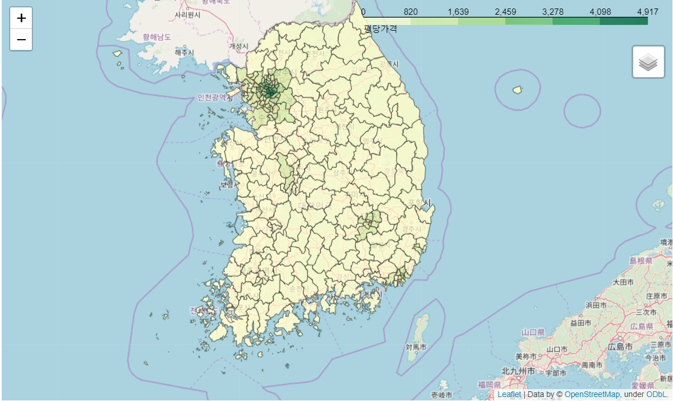
아파트 평당 매매가

Slide 29
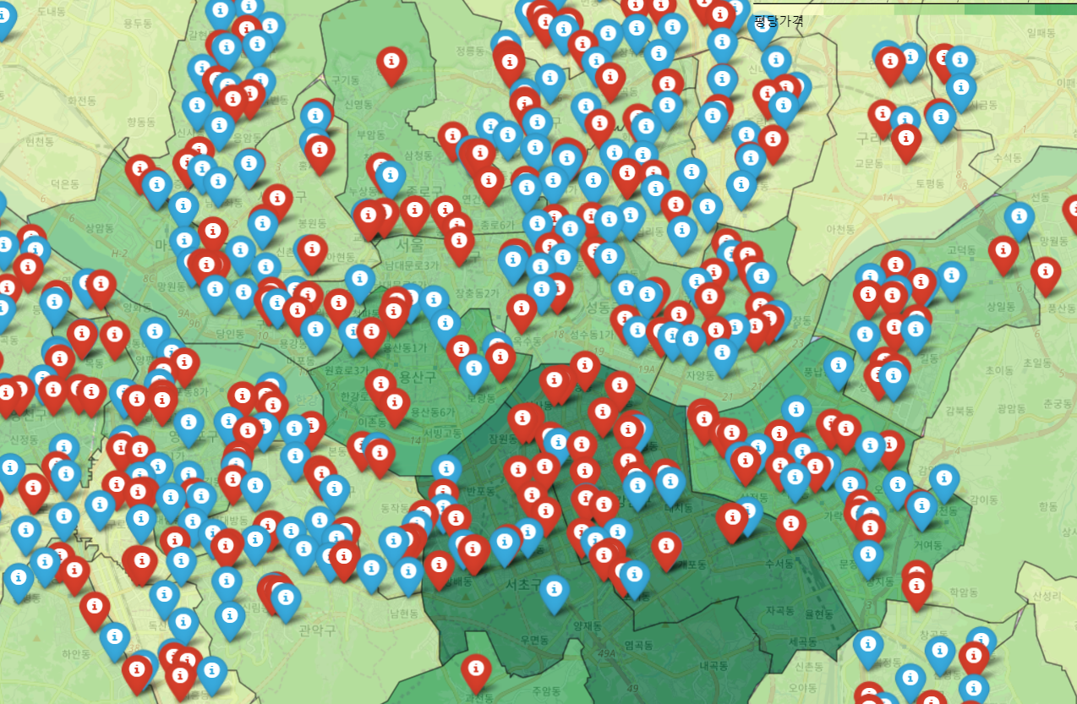
서울특별시 피자 브랜드 점포 위치
빨간마커 – 피자헛 + 도미노피자 + 미스터피자
파란마커 - 피자스쿨

Slide 30
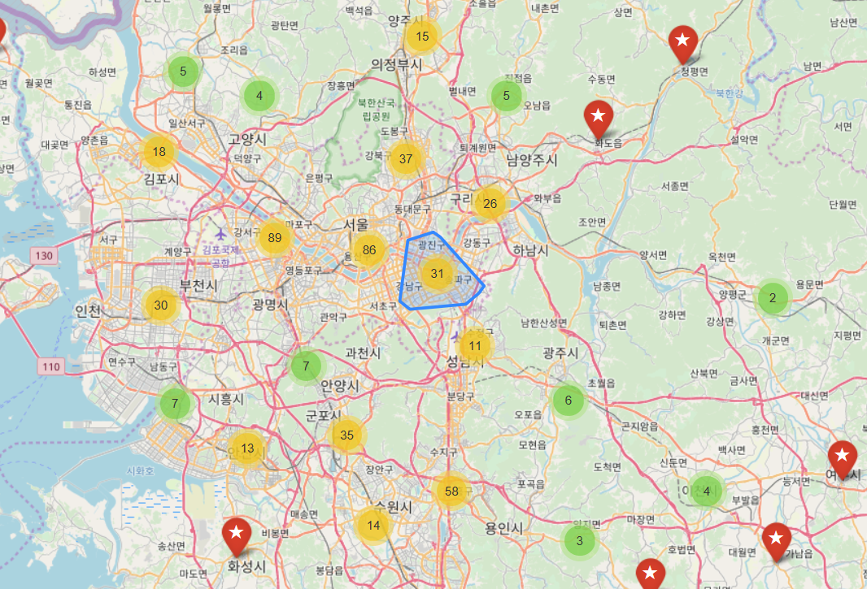
서울특별시 피자스쿨

Slide 31
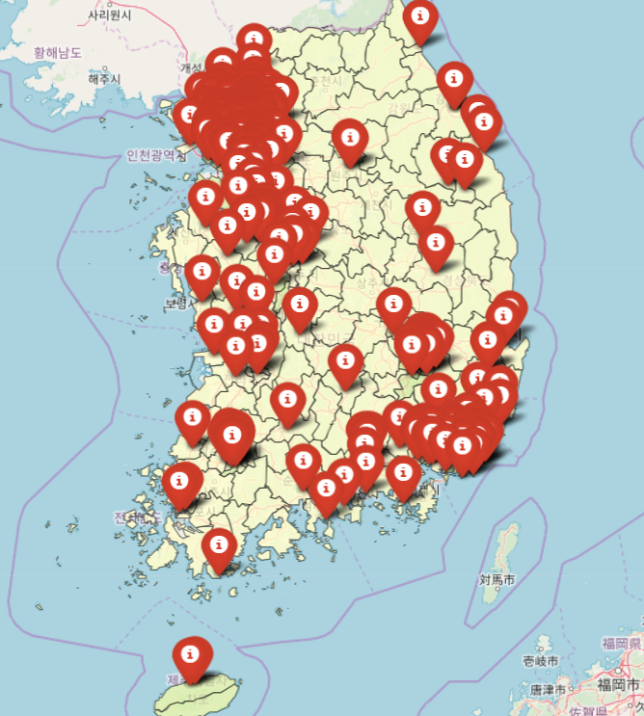
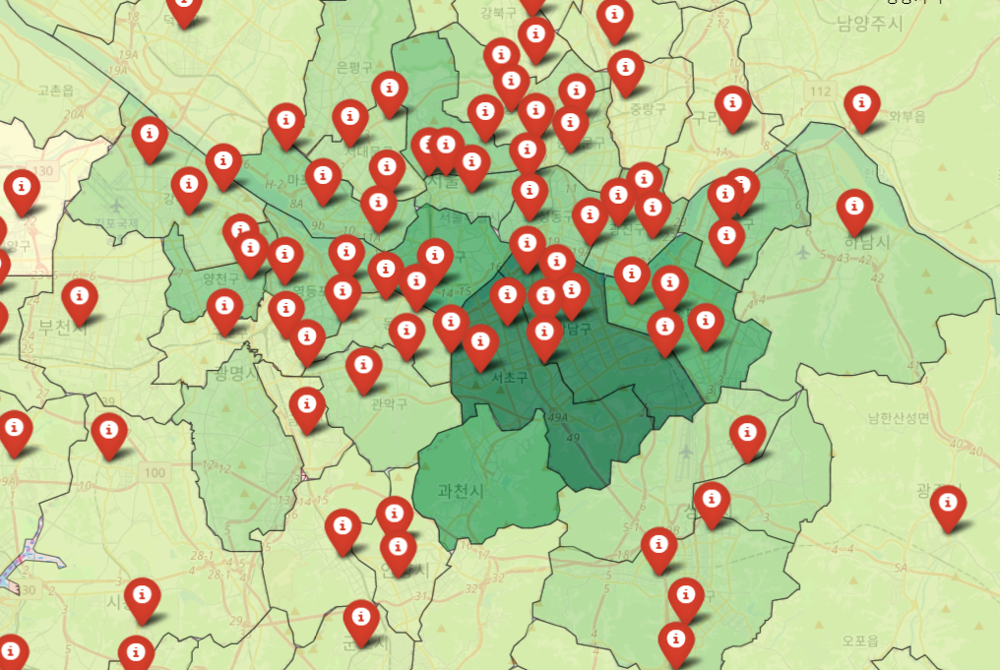
미스터 피자

Slide 32
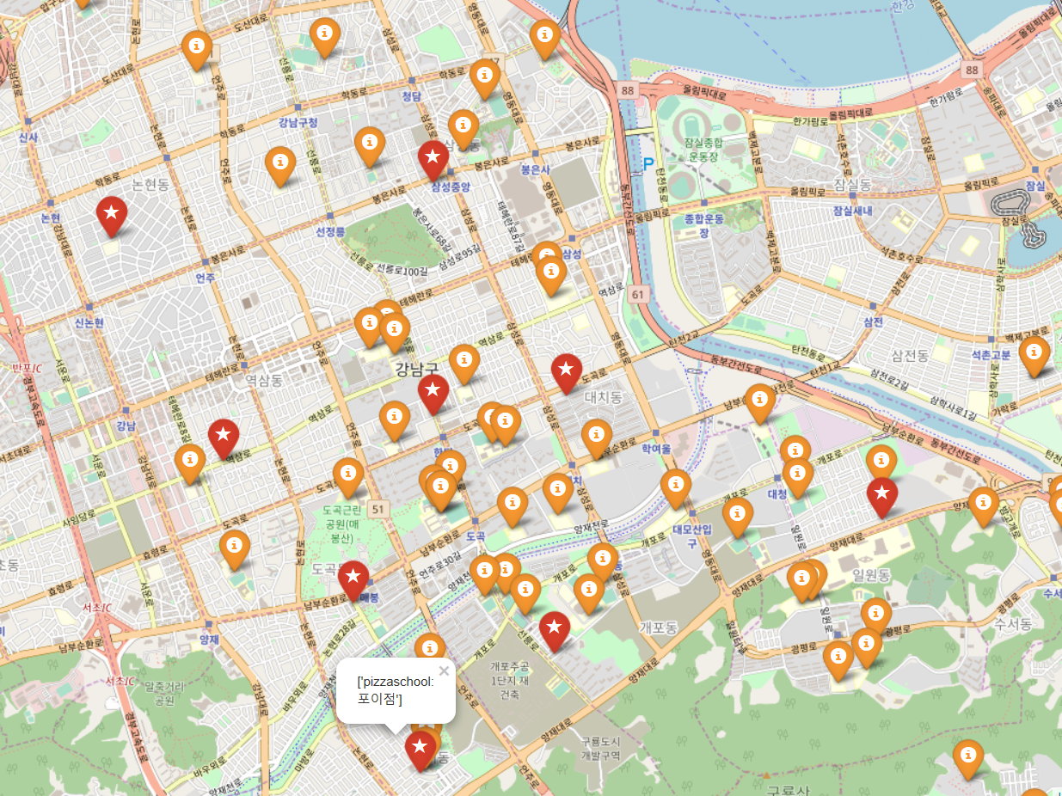
서울특별시 강남구 피자스쿨 + 학교
서울특별시 강남구 학교 + 피자스쿨

Slide 33
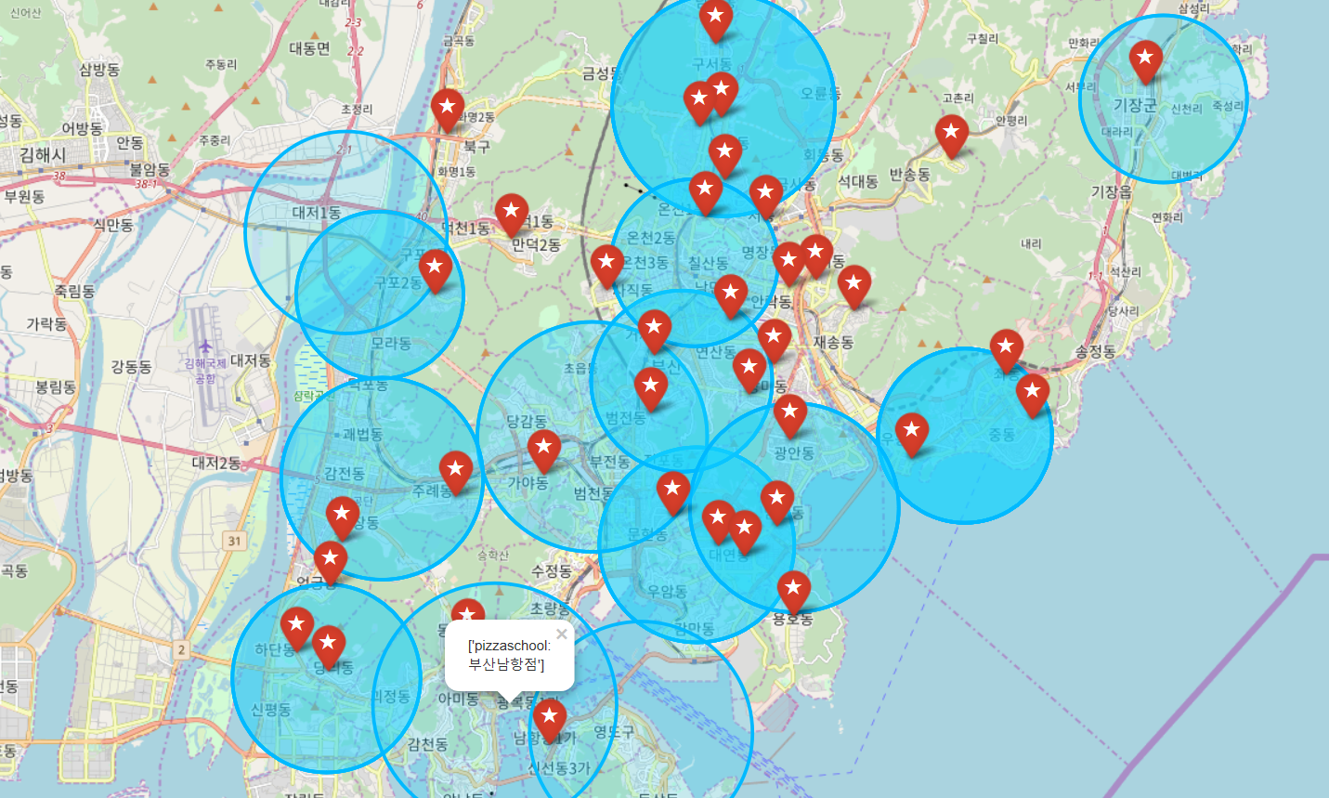
부산광역시 피자스쿨 + 1인 가구 비율(구)
부산광역시 피자스쿨 + 1인 가구 비율

Slide 34
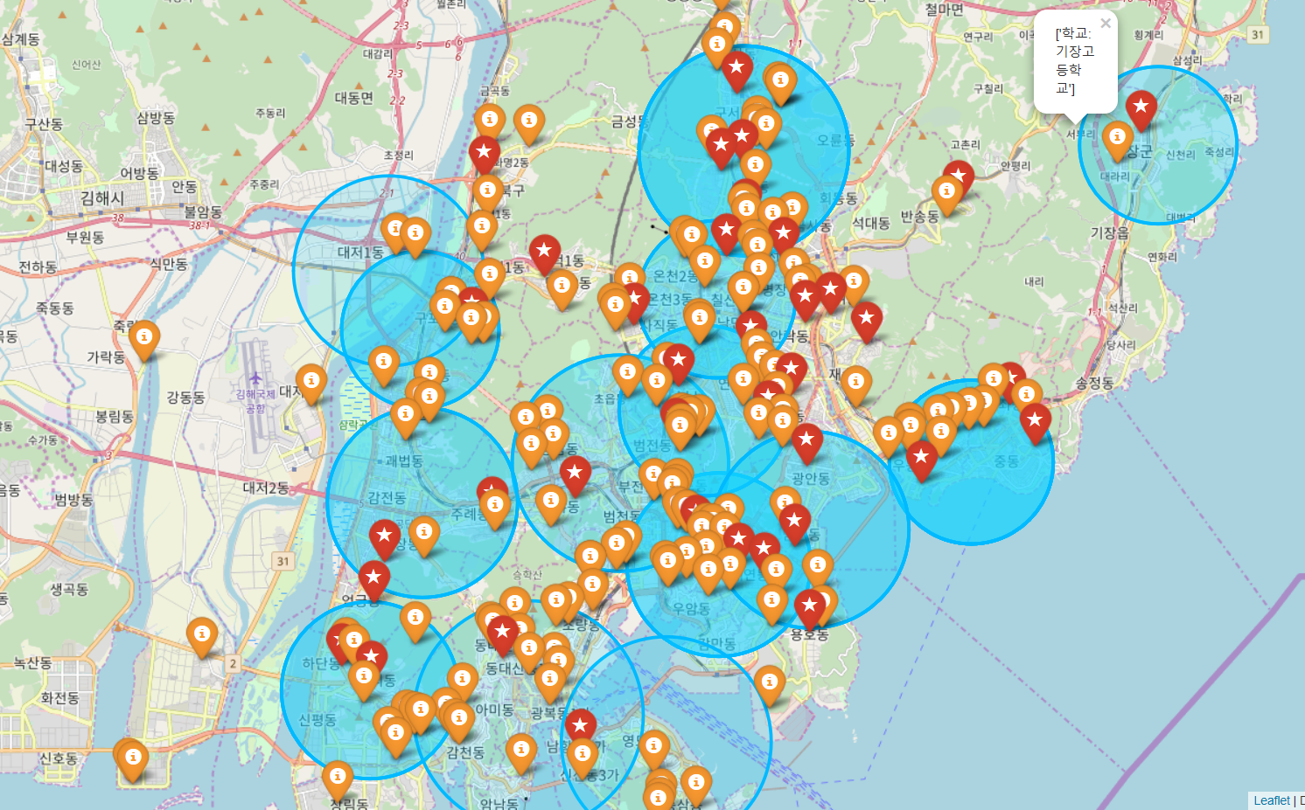
부산광역시 피자스쿨 + 1인 가구 비율 + 고등학교
부산광역시 피자스쿨 + 1인 가구 비율

Slide 35
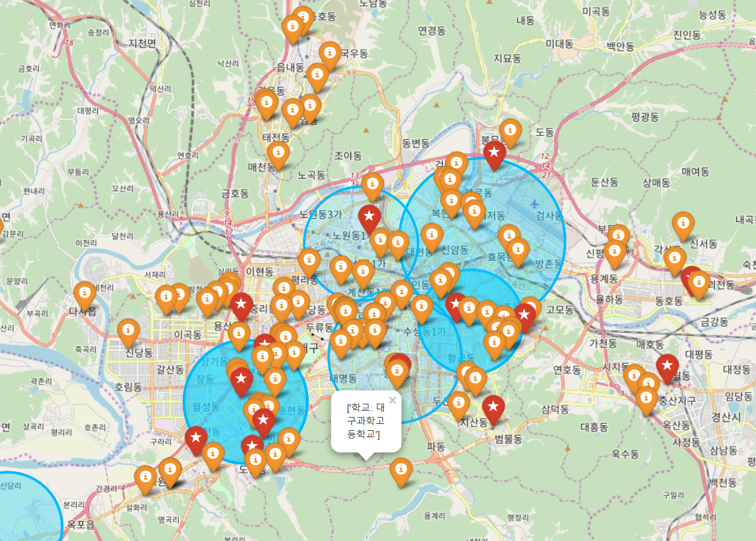
대구광역시 피자스쿨 + 1인 가구 비율(구)
부산광역시 피자스쿨 + 1인 가구 비율

Slide 36
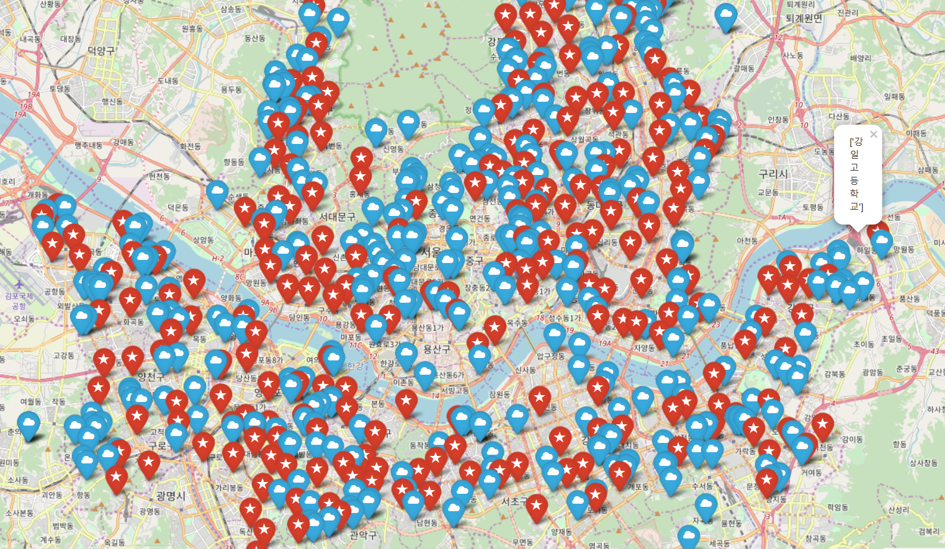
서울특별시 피자스쿨 + 고등학교
부산광역시 피자스쿨 + 1인 가구 비율

Slide 37
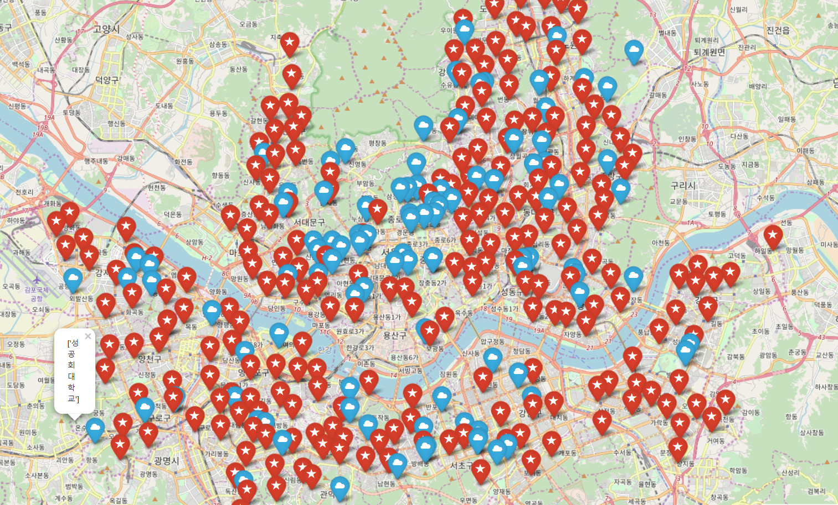
서울특별시 피자스쿨 + 대학교
부산광역시 피자스쿨 + 1인 가구 비율

Slide 38
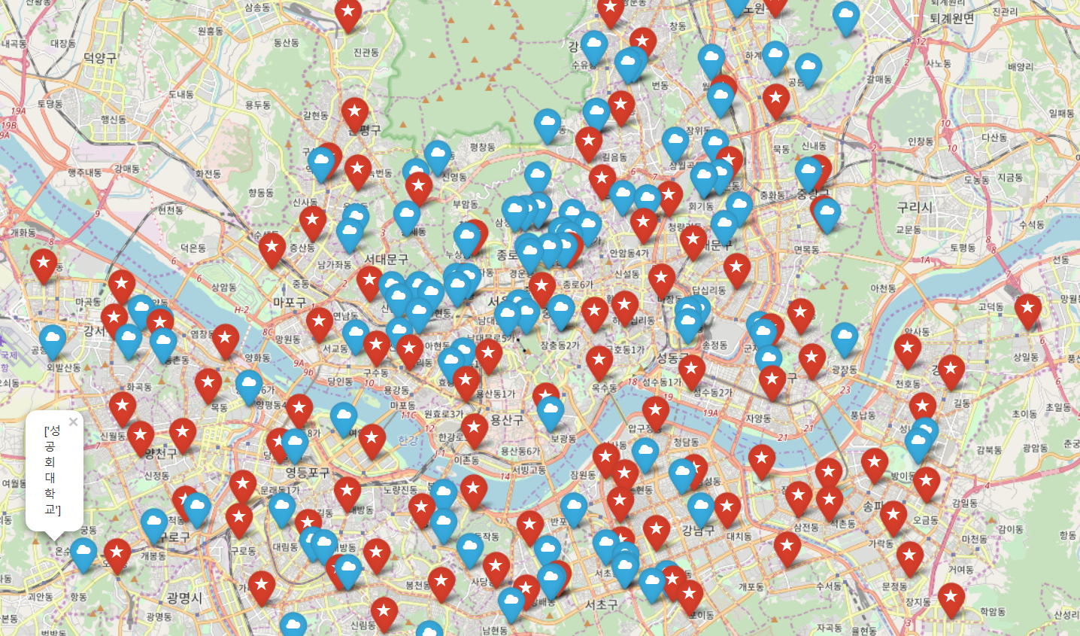
서울특별시 도미노, 피자헛 + 대학교
부산광역시 피자스쿨 + 1인 가구 비율

Slide 39
EDA

Slide 40
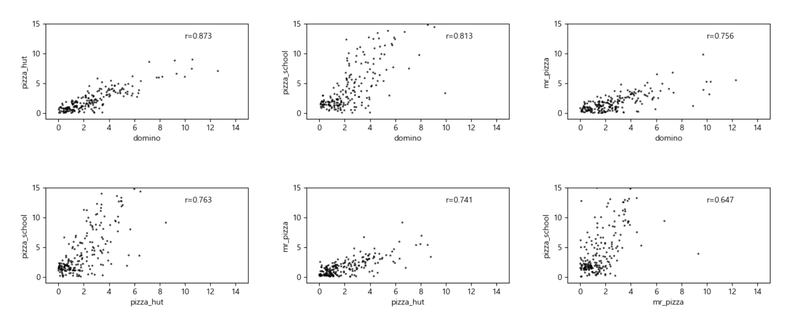
피자 브랜드별 상관 계수

Slide 41
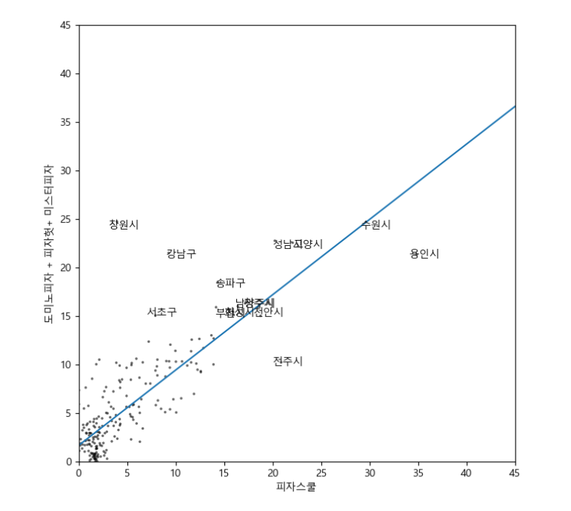
피자 지수 그래프

Slide 42
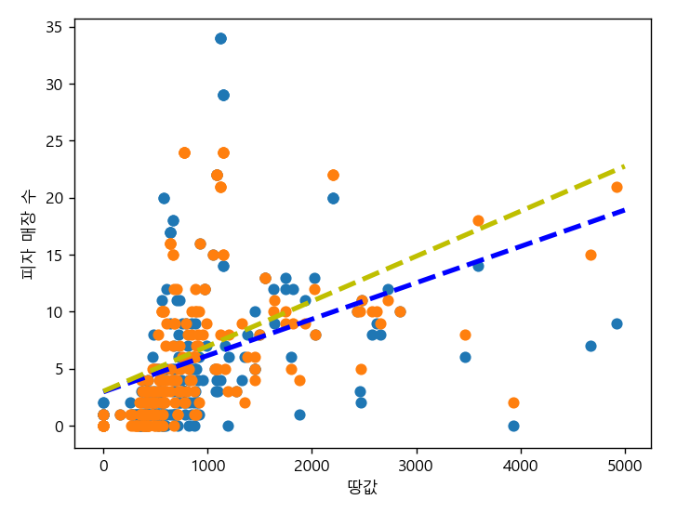
평당 매매가와 피자 점포수 상관 관계
주황색, 연두색 회귀선 – 피자스쿨
파란색, 파란색 회귀선 – 피자스쿨 외

Slide 43
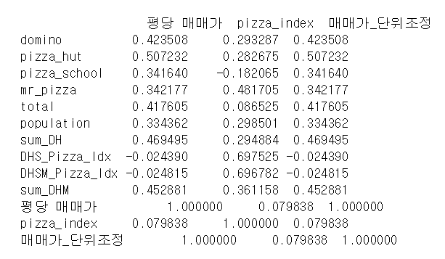
평당 매매가와 피자 점포수 상관 관계

Slide 44
각 피자 브랜드별 점포수

Slide 45
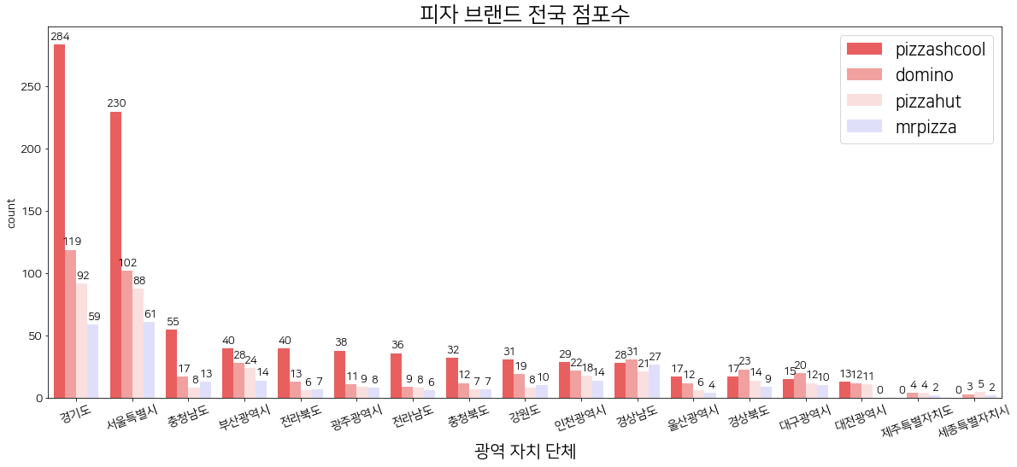
각 피자 브랜드별 점포수

Slide 46
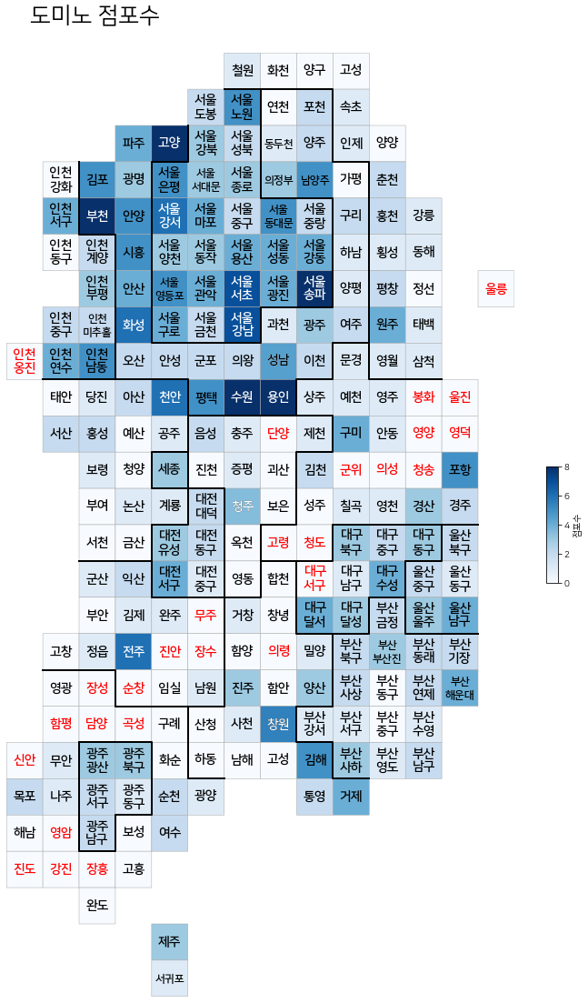
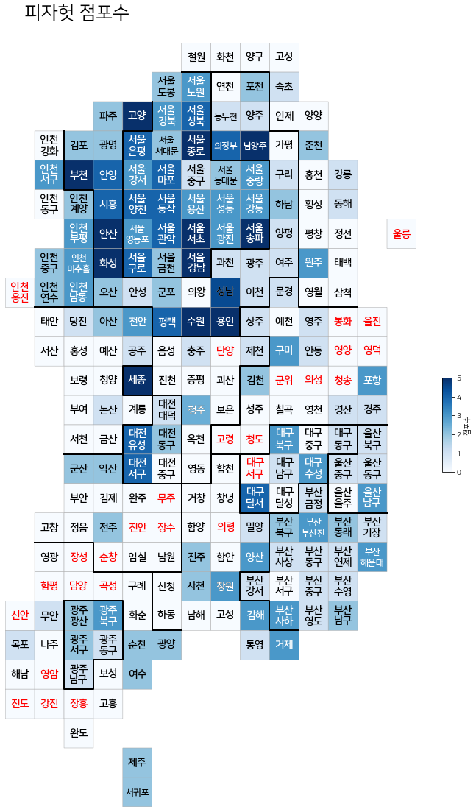
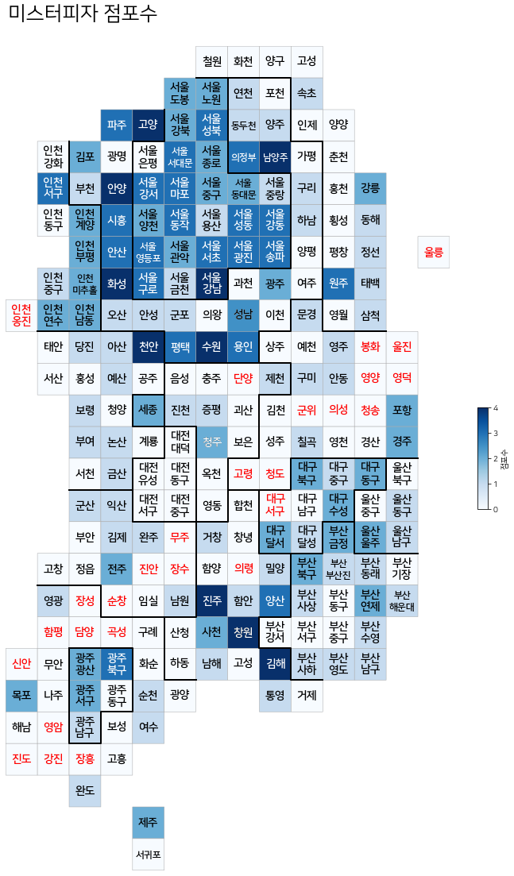
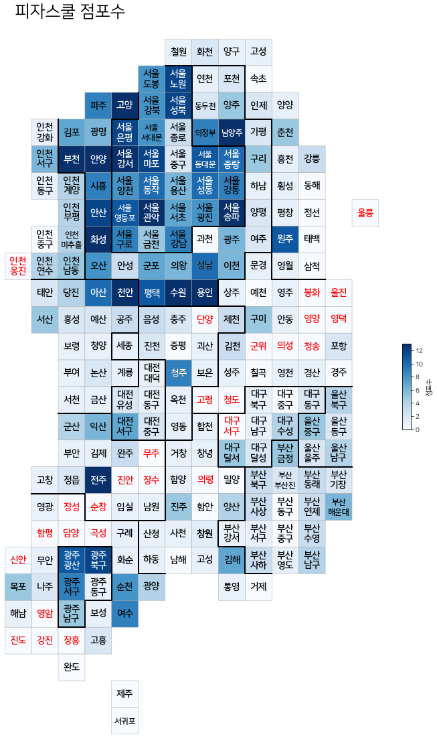
시각화

Slide 47
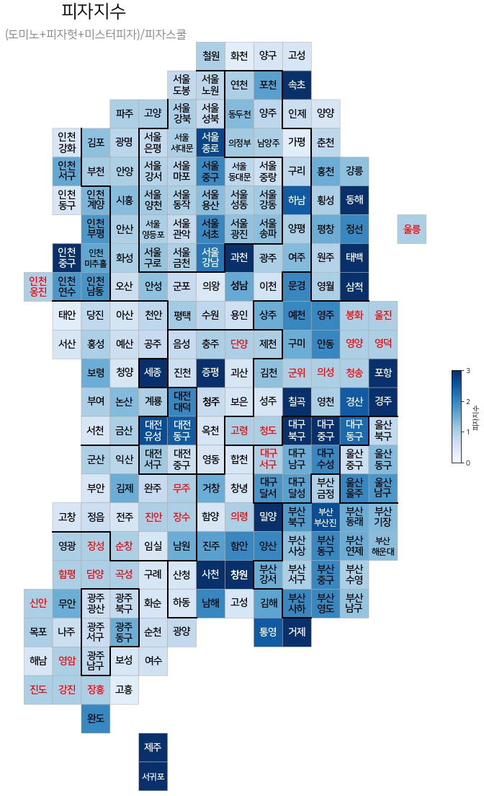
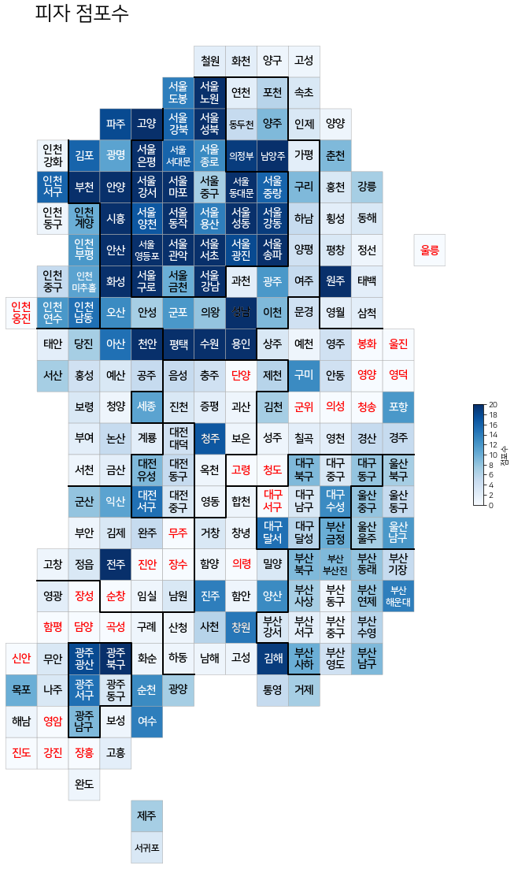
시각화

Slide 48
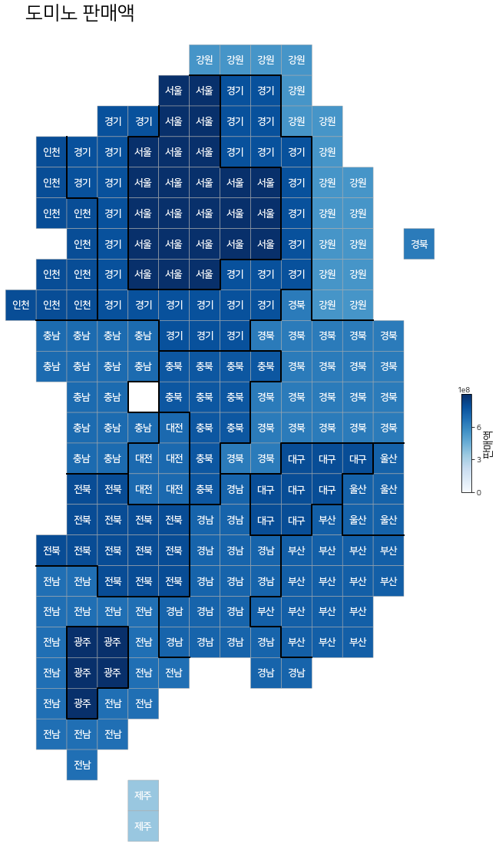
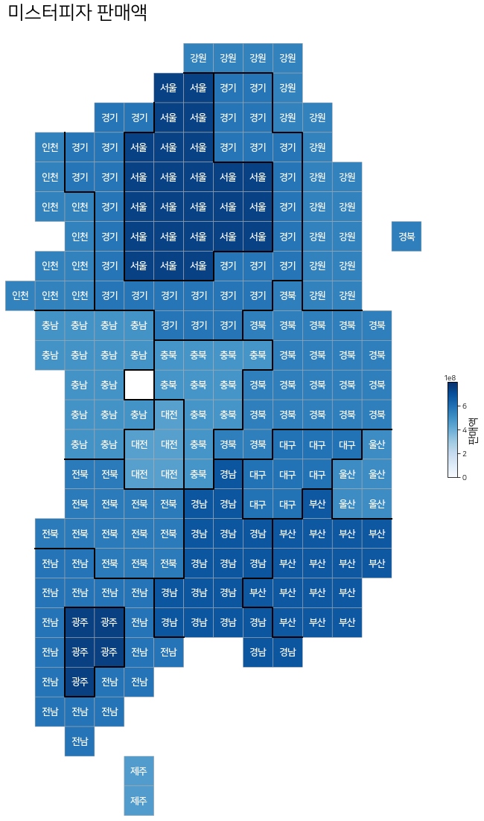
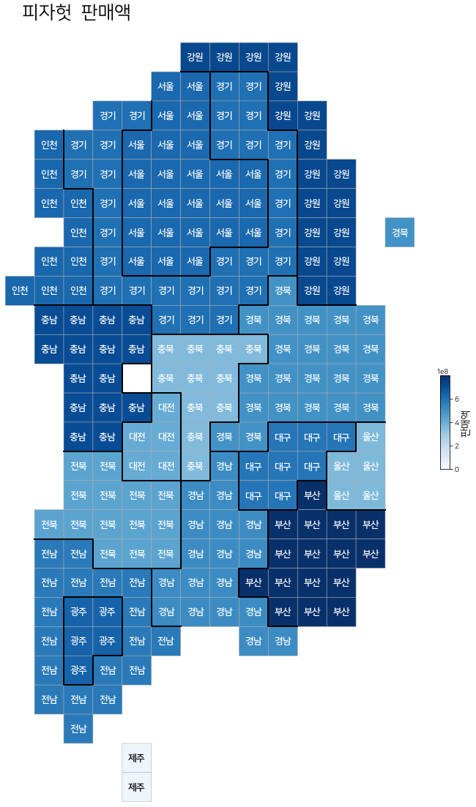
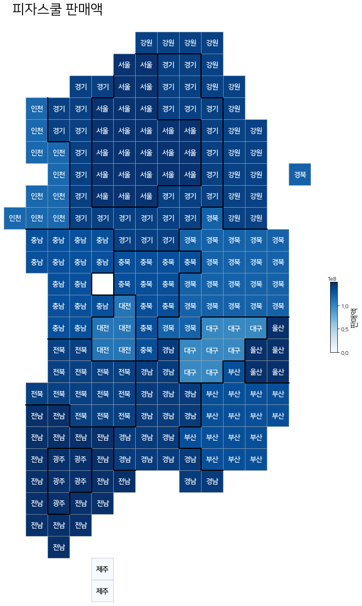
시각화

Slide 49
Machine Learning을 통한 예측

Slide 50
최소비용과 지역으로 브랜드 예측
mlDF 데이터
 | city | district | cost | citycode | citycode_mod | brand
0 | 강원도 | 강릉시 | 118610000 | 42150 | 42 | pizzaschool
1 | 강원도 | 정선군 | 110000000 | 42770 | 42 | pizzaschool
2 | 강원도 | 화천군 | 119600000 | 42790 | 42 | pizzaschool
… | … | … | … | … | … | …
884 | 충청북도 | 청주시 | 392619999 | 43113 | 43 | domino
885 | 충청북도 | 청주시 | 392619999 | 43114 | 43 | domino
886 | 충청북도 | 충주시 | 357970000 | 43130 | 43 | domino
887 | 충청북도 | 음성군 | 343945000 | 43770 | 43 | domino

Slide 51
피자 브랜드 예측
mlDF 데이터
city | district | cost | count | citycode | citycode_mod | population | sales | brand | area | EarningRatio
강원도 | 강릉시 | 118610000 | 3 | 42150 | 42 | 213106.000 | 140181666.667 | pizzaschool | 강원도 강릉시 | 1.182
강원도 | 정선군 | 110000000 | 0 | 42770 | 42 | 37438.000 | 140181666.667 | pizzaschool | 강원도 정선군 | 1.274
강원도 | 화천군 | 119600000 | 2 | 42790 | 42 | 24979.000 | 140181666.667 | pizzaschool | 강원도 화천군 | 1.172
… | … | … | … | … | … | … | … | … | … | …
충청북도 | 청주시 | 392619999 | 7 | 43111 | 43 | 838887.000 | 763789333.333 | domino | 충청북도 청주시 | 1.945
충청북도 | 충주시 | 357970000 | 1 | 43130 | 43 | 210463.000 | 763789333.333 | domino | 충청북도 충주시 | 2.134
충청북도 | 음성군 | 343945000 | 2 | 43770 | 43 | 95375.000 | 763789333.333 | domino | 충청북도 음성군 | 2.221

Slide 52

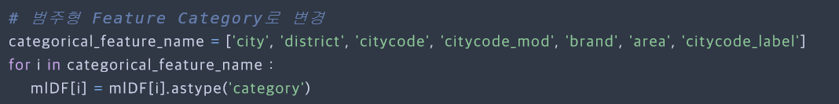
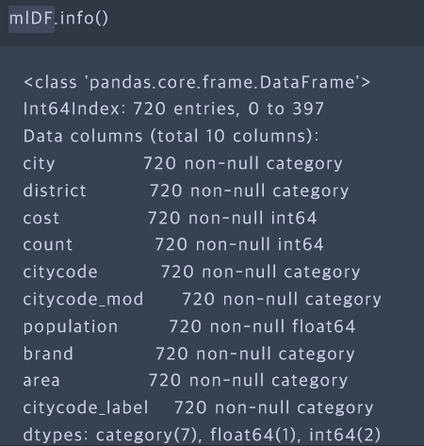
피자 브랜드 예측

Slide 53
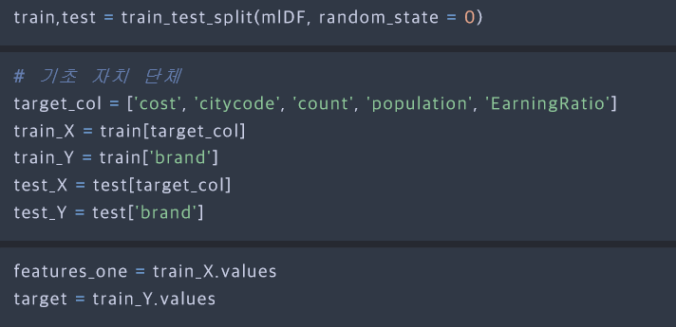
피자 브랜드 예측

Slide 54
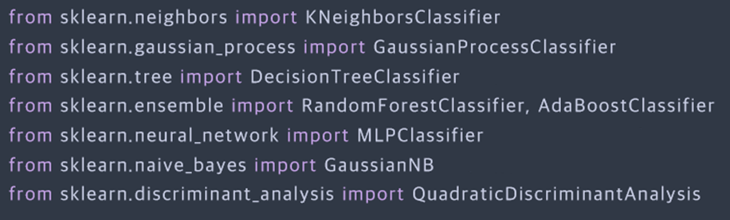
피자 브랜드 예측

Slide 55
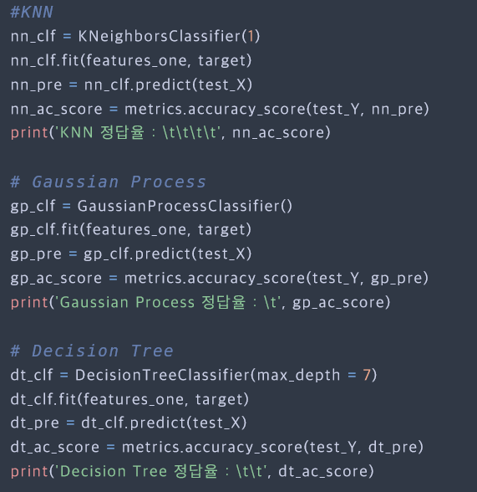
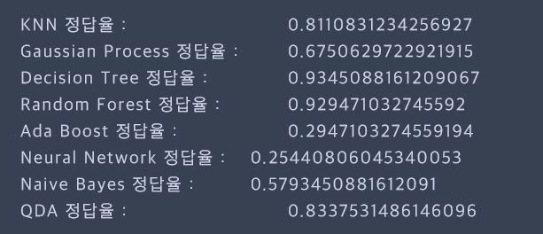
피자 브랜드 예측

Slide 56
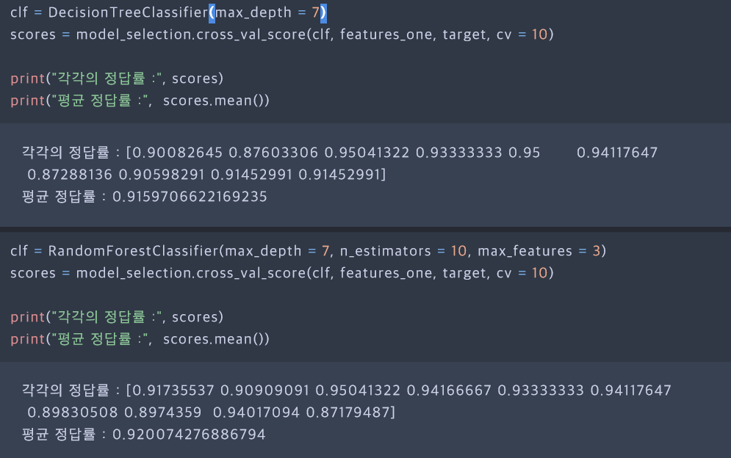
피자 브랜드 예측

Slide 57
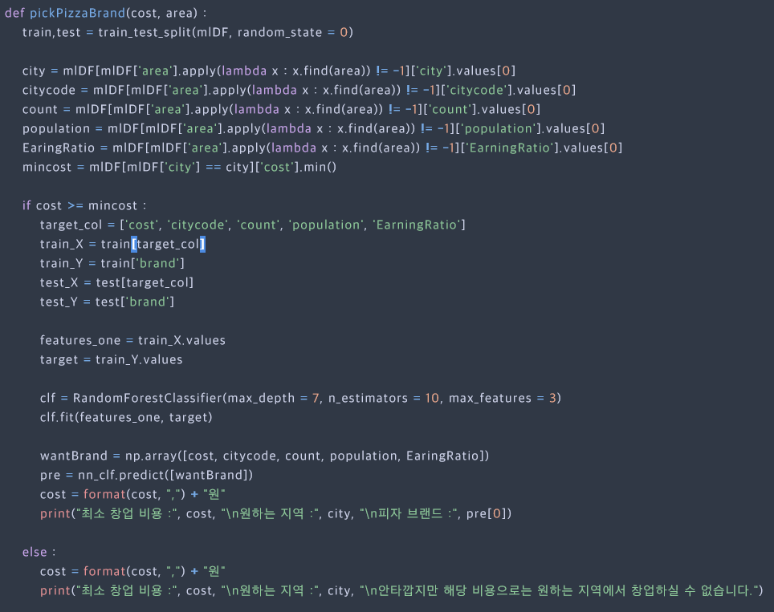
피자 브랜드 예측

Slide 58
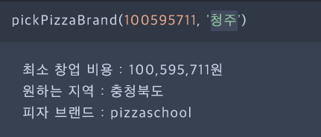
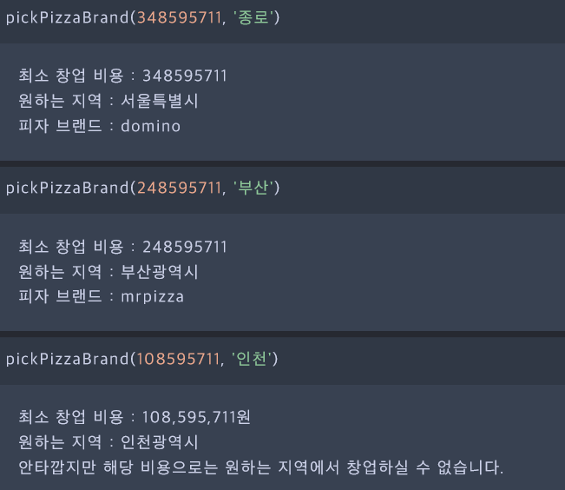
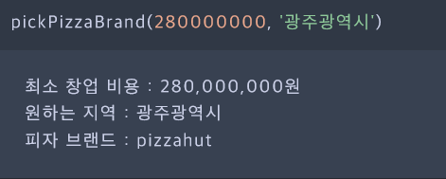
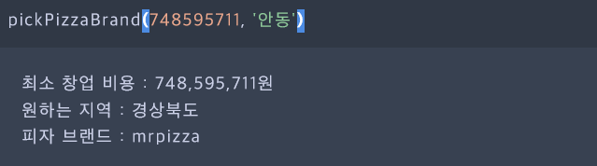

피자 브랜드 예측

Slide 59
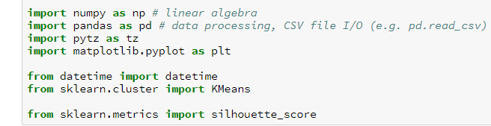
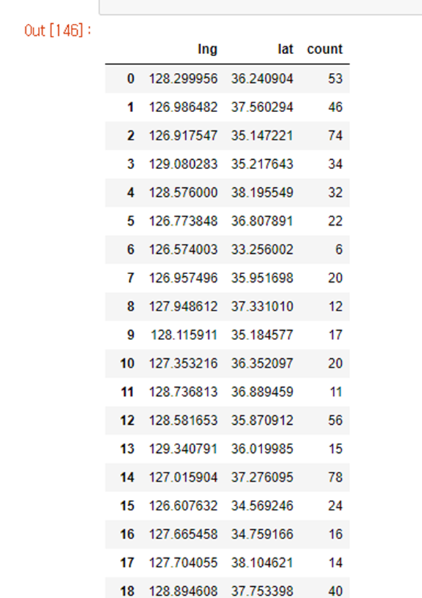


K-means Cluster를 통한 전국 상권 분석
K-Means cluster는 말 그래도 K 개로 그룹핑하라~ 와 같습니다.
유사한 입력 값끼리 묶어서 군집을 찾습니다.
클러스터를 800개를 놓고 군집을 800개(2000개중에)로 하였습니다.

Slide 60


전국 상권에 피자매장 위치 모듈
창업 위치를 '구' 단위로 입력시 각구의 상권과 피자4사의(미스터피자, 도미노피자, 피자헛, 피자스쿨)을 보여 주어 창업자가 매장 위치 선정을 할 수 있도록 도움을 줌
지역 입력 시 지역 상권과
피자 매장 위치 표시 함수 모듈화
창업 위치를 '구' 단위로 입력시 각 구의 상권과
피자4사의(미스터피자, 도미노피자, 피자헛, 피자스쿨)을
보여 주어 창업자가 매장 위치 선정을 할 수 있도록 도움을 줌

Slide 61






전국 상권에 피자매장 위치 모듈

Slide 62
마무리

Slide 63

결론
처음에 분석할 피자 브랜드를 선정하고 버거지수를 차용해서 피자지수를 계산해보면 지역간의 발전수준을 볼 수 있을 것이라는 예상에 맞게 전국 피자 지수 시각화 자료를 보면 전체적으로 각 광역 자치 단체에서 대도시인 경우에 짙은 색으로 표시된 것을 볼 수 있었다. 하지만 각 지역의 소득 수준을 보다 자세히 살펴볼 수 있는 아파트 매매 가격과 같은 추가 데이터를 사용하는 것이 좋을 것 같다. 그리고 1인 가구 비율과 학교 위치가 피자 가게의 위치들과 높은 연관이 있을 것이라고 예측 했지만 지도 시각화 결과 연관이 없다는 결론이 나왔다.

Slide 64
한계점
본 분석의 한계점
- 분석에 사용한 아파트 매매 가격은 '주거 지역'의 정보이지만 피자 가게가 위치한 곳은 '상업 지구'의 정보
- 피자 각 브랜드의 매출액이 광역 지자체 기준이라 각 기초 지자체의 차이를 반영하지 못함
- 지도에서 상권 클러스터 안에 피자 매장이 없어도 (피자스쿨, 도미노피자, 피자헛, 미스터피자)
다른 타사 피자 브랜드가 위치 할 가능성이 있음으로 더 깊이 있는 분석을 위해
타사 프랜차이즈 브랜드를 더 추가하는게 좋음.
마지막으로, 피자 브랜드 추천시 입점 위치를 보다 세부적으로 산출되게 할 것.

Slide 65
출처
사이트 | 사이트 주소 | 사이트 | 목적 | 사이트 주소
피자헛 | https://www.pizzahut.co.kr/ | 부동산 114 | 아파트 평당매매가 | https://www.r114.com
미스터피자 | http://www.mrpizza.co.kr/ | 다음 부동산 | 아파트 평당매매가 | https://realty.daum.net/
도미노피자 | https://web.dominos.co.kr/ | 개인 블로그 | 전국 대학교 주소 | https://youandmelovelove.tistory.com/209
피자스쿨 | http://pizzaschool.net/ | 통계청 | 1인 가구 통계 | https://kosis.kr/
 |  | 개인 블로그 | 버거 지수 차용 | http://blog.naver.com/idjoopal/221513074069
 |  | 인천 교육청 | 전국 학교 정보 | www.ice.go.kr
 |  | 비즈니스 워치 | 피자 브랜드별 창업 비용 | http://news.bizwatch.co.kr/article/consumer/2018/02/26/0024

